Slide 1
Cas clinique :
Une jeune femme, âgé de 25 ans, consulte pour une diarrhée évoluant depuis 2 mois. Elle présente 4 à 6 selles liquides par 24 heures, dont 2 à 3 selles nocturnes, avec parfois émission de glaires.
Son médecin traitant lui avait initialement prescrit un antidiarrhéique.
Elle ne présente pas d’antécédent familial ou personnel, ne fume pas, a un usage simple d'alcool, n’a pas voyagé récemment, est réglée sans aménorrhée et a pour unique traitement une pilule oestroprogestative.
Vous retrouvez un syndrome rectal, un syndrome dysentérique chronique, des arthralgies et un amaigrissement de 4 kg en 1 mois.
L'examen abdominal retrouve une sensibilité et une douleur à la palpation profonde en fosse iliaque gauche, sans défense.

Slide 2
Question 1. Comment définit-on une diarrhée chronique ?
Emission de selles trop fréquentes, trop abondantes, de consistance liquide ou très molle.
Emission d'au moins 3 selles très molles à liquides par jour depuis moins de 2 semaines.
Emission d'au moins 3 selles très molles à liquides par jour depuis 2 à 4 semaines.
Emission d'au moins 3 selles très molles à liquides par jour depuis plus d'un mois.
Un poids de selles supérieur à 300g/24h en moyenne sur 72 heures.

Slide 3
Question 1. Comment définit-on une diarrhée chronique ?
Emission de selles trop fréquentes, trop abondantes, de consistance liquide ou très molle.
Emission d'au moins 3 selles très molles à liquides par jour depuis moins de 2 semaines. → aigue
Emission d'au moins 3 selles très molles à liquides par jour depuis 2 à 4 semaines. → prolongée
Emission d'au moins 3 selles très molles à liquides par jour depuis plus d'un mois.
Un poids de selles supérieur à 300g/24h en moyenne sur 72 heures.

Slide 4
Définition :
Une diarrhée est définie par l'émission de selles trop fréquentes, trop abondantes, de consistance anormale (liquide ou très molle).
En pratique clinique, on parle de diarrhée, selon l'OMS, lorsqu'il y a au moins 3 selles très molles à liquides par jour.
Une diarrhée est dite aiguë lorsqu'elle évolue depuis moins de 2 semaines, prolongée lorsqu'elle évolue depuis 2 à 4 semaines, chronique lorsqu'elle évolue depuis plus d'un mois.
En cas de doute, un poids de selles supérieur à 300g/24h en moyenne sur 72 heures permet d'affirmer la diarrhée.

Slide 5
Question 2. Quels sont les diagnostiques différentiels d’une diarrhée chronique ?
Incontinence fécale
Hyperthyroïdie
Une polyexonération liée à un syndrome dyschésique
Maladie cœliaque
Une polyexonération liée à un trouble de la statique pelvienne

Slide 6
Question 2. Quels sont les diagnostiques différentiels d’une diarrhée chronique ?
Incontinence fécale
Hyperthyroïdie → diarrhée motrice
Une polyexonération liée à un syndrome dyschésique
Maladie cœliaque → diarrhée malabsorption
Une polyexonération liée à un trouble de la statique pelvienne

Slide 7
Les diagnostics différentiels à éliminer par l'interrogatoire :
Une polyexonération liée à un syndrome dyschésique et/ou à un trouble de la statique pelvienne : selles fréquentes mais de consistance et poids moyen normaux
Une incontinence fécale
Une fausse diarrhée du constipé due à l'exsudation de la muqueuse colique au contact de selles dures : selles explosives, contenant une composante liquide coexistant avec de petites selles dures (scybales); le traitement de la constipation met habituellement fin à la fausse diarrhée.

Slide 8
Question 3. Quels examens biologiques prescrivez-vous ?
Coloscopie totale avec iléoscopie et biopsies iléales et coliques étagées
NFS
CRP
Ionogramme
Coproculture

Slide 9
Question 3. Quels examens biologiques prescrivez-vous ?
Coloscopie totale avec iléoscopie et biopsies iléales et coliques étagées → examen morphologique
NFS
CRP
Ionogramme
Coproculture → inutile (sauf ID) : il n'y a pas d'infection bactérienne pouvant l'expliquer

Slide 10
Examens biologiques systématiques de 1re intention :
NFS, ferritinémie, B9, B12, CRP
Glycémie, ionogramme, créatinémie
Temps de Quick
Électrophorèse des protéines
EPS 3 jours de suite
En fonction du contexte :
Sérologie VIH
Dosage pondéral des immunoglobulines

Slide 11
Question 4. Quel examen morphologique prescrivez-vous ? (QCS)
Coloscopie totale avec iléoscopie et biopsies iléales et coliques étagées
Un examen par vidéocapsule du grêle
Un examen tomodensitométrique abdominopelvien
Fécalogramme
Endoscopie digestive haute avec biopsies du 2e duodénum

Slide 12
Question 4. Quel examen morphologique prescrivez-vous ?
Coloscopie totale avec iléoscopie et biopsies iléales et coliques étagées
Un examen par vidéocapsule du grêle
Un examen tomodensitométrique abdominopelvien
Fécalogramme → examen biologique orienté
Endoscopie digestive haute avec biopsies du 2e duodénum

Slide 13
Examens morphologiques de 1ère intention
(sauf en cas d'orientation étiologique conduisant à faire l'examen diagnostique adapté) :
Endoscopie digestive haute avec biopsies du 2e duodénum
Coloscopie totale avec iléoscopie et biopsies iléales et coliques étagées
Examen tomodensitométrique abdominopelvien
Notes:
à la recherche d'une atrophie villositaire et de parasites/lambliase
MICI
Pancréatite chronique, tumeur pancréatique, cancer colique, carcinose péritonéale, anomalie mésentérique, ADP, lymphome...

Slide 14
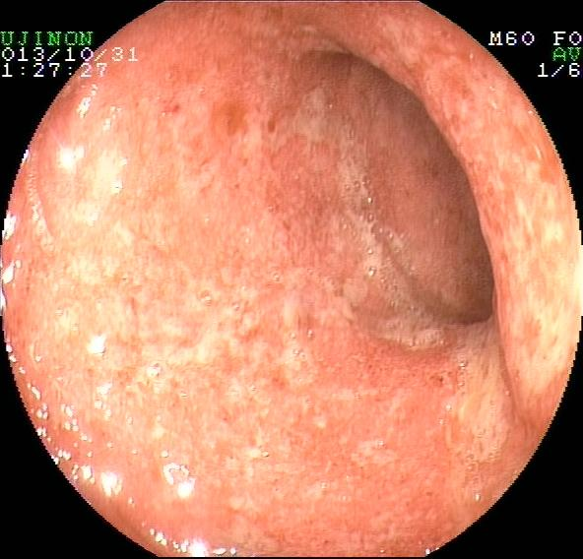
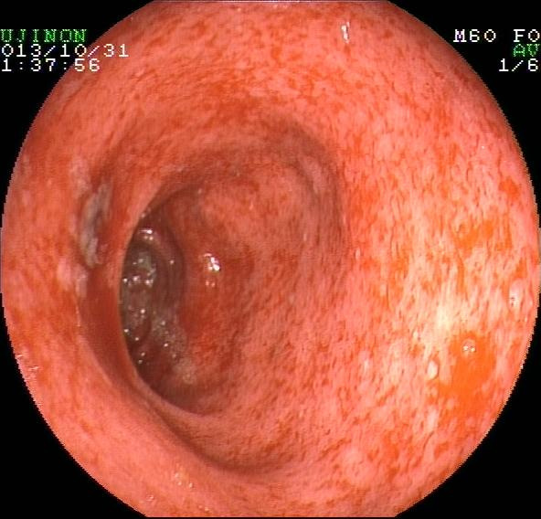
Une iléo-coloscopie avec biopsies est réalisée, elle met en évidence une inflammation rectocolique continue, commençant dès la jonction anorectale et s'interrompant de façon brusque.
Ci-dessous deux clichés de lésions élémentaires retrouvés lors de l’examen :

Slide 15
Question 5. Quelles sont les propositions vraies ?
Le diagnostique le plus probable est une maladie de Crohn
Le diagnostique le plus probable est une RCH
Le diagnostique le plus probable est une colite lymphocytaire
Les lésions élémentaires retrouvées sont une muqueuse granitée
Les lésions élémentaires retrouvées sont une ulcération en puit

Slide 16
Question 5. Quelles sont les propositions vraies ?
Le diagnostique le plus probable est une maladie de Crohn
Le diagnostique le plus probable est une RCH
Le diagnostique le plus probable est une colite lymphocytaire
Les lésions élémentaires retrouvées sont une muqueuse granitée
Les lésions élémentaires retrouvées sont une ulcération en puit

Slide 17
RCH : arguments endoscopiques
Inflammation rectocolique continue, commençant dès la jonction anorectale, s'étendant plus ou moins vers l'amont et s'interrompant de façon brusque.
Par ordre croissant d'intensité, on peut observer des anomalies isolées du réseau vasculaire muqueux, une muqueuse granitée, un saignement muqueux, des érosions et des ulcérations.
Dans les formes les plus sévères, les ulcérations peuvent être profondes mettant à nu la musculeuse (étendues ou ulcères en puits)

Slide 18
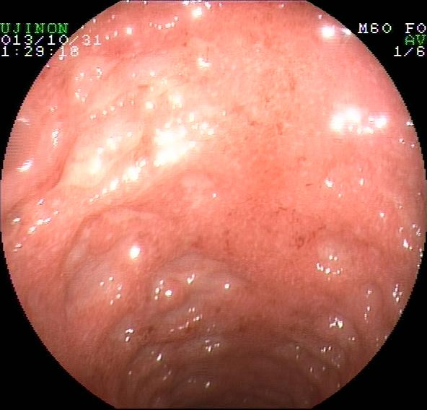
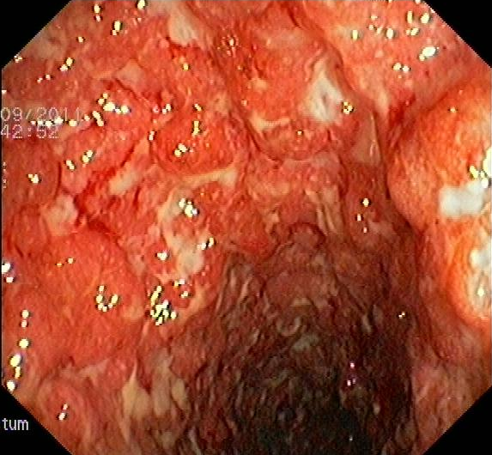
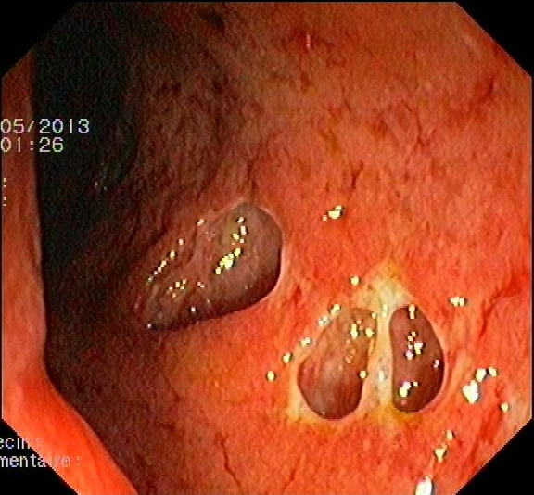
L’endoscopie est l’examen clé RCH lésions élémentaires
Muqueuse Granité
(ulcérations profondes)
Muqueuse
Granité
(ulcérations superficielles)
Ulcérations
en puit

Slide 19
Question 6. Qu’attendez-vous retrouver à l’histologie ?
Atteinte continue et homogène de la muqueuse
Inflammation uniquement superficielle de la paroi
Présence de granulome épithélioïde et gigantocellulaire
Inflammation lymphoplasmocytaire
Micro-abcès cryptiques

Slide 20
Question 6. Qu’attendez-vous retrouver à l’histologie ?
Atteinte continue et homogène de la muqueuse
Inflammation uniquement superficielle de la paroi
Présence de granulome épithélioïde et gigantocellulaire → Crohn
Inflammation lymphoplasmocytaire
Micro-abcès cryptiques

Slide 21
Critères microscopiques en faveur d’une RCH:
Au niveau de la muqueuse : (visible sur biopsie)
Atteinte continue, homogène sur tous les fragments biopsiques d’un fragment à l’autre dans un même secteur digestif.
Inflammation lymphoplasmoytaire, anomalies de l’architecture des glandes avec diminution de la mucosécrétion.
Micro-abcès cryptiques (témoignant de la poussée)
Ulcérations
Au niveau de la paroi : (sur pièce opératoire de résection digestive)
Inflammation uniquement superficielle
Ulcérations en général superficielles, non fissuraires
Notes:
Témoignant inflammation chronique avec régénération //
Inflammation uniquement superficielle qui atteint uniquement la muqueuse et la partie superficielle de la sous-muqueuse

Slide 22
Rectocolite hémorragique en poussée, microscopie :
muqueuse colique avec inflammation lymphoplasmocytaire, anomalies de l'architecture des glandes, diminution de la mucosécrétion, microabcès cryptiques (X) et absence de granulome épithélioïde.

Slide 23
Maladie de Crohn et RCH Histologie
Crohn | RCH
Lésions focales | Lésions diffuses
Atteinte transmurale, fissure profondes | Atteinte superficielle
Abcès cryptiques possibles en foyers | Abcès cryptiques nombreux +++
Granulomes épithélioïdes typiques (30%) +++ | Pas de granulomes
Mucosécrétion conservée | Déplétion en mucus

Slide 24
Vous revoyez votre patiente en consultation afin de lui annoncer et prendre en charge son diagnostique de rectocolite hémorragique.
Votre patiente ne connait pas cette pathologie et est très inquiète, elle vous pose une série de questions sur la RCH.

Slide 25
Question 7. Concernant l’épidémiologie de la RCH :
La prévalence est de 60.000 patients en France
L’incidence est de 4-7 nouveaux cas/100 000 habitants par an
Le ratio femmes/hommes est de 0,7
Le pic de fréquence est entre 20-30 ans
Le ratio hommes/femmes est de 0,7

Slide 26
Question 7. Concernant l’épidémiologie de la RCH :
La prévalence est de 60.000 patients en France
L’incidence est de 4-7 nouveaux cas/100 000 habitants par an
Le ratio femmes/hommes est de 0,7
Le pic de fréquence est entre 20-30 ans → mais peut survenir à tout âge
Le ratio hommes/femmes est de 0,7

Slide 27
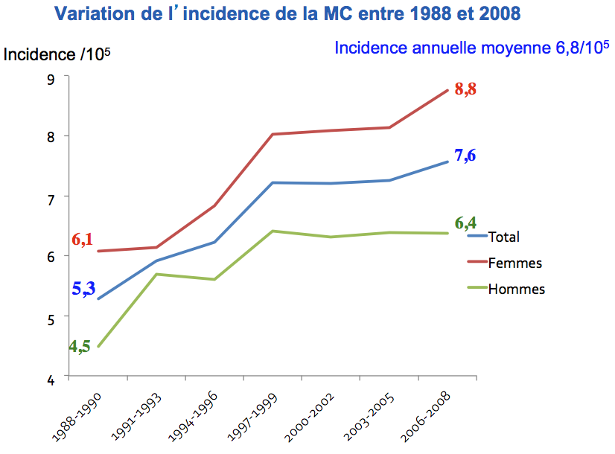
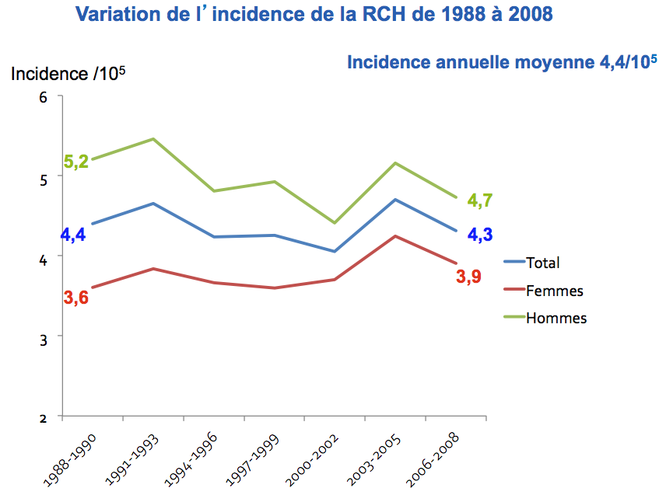
CROHN
Prévalence : 80.000 patients en France
Incidence : 6-8 nouveaux cas/100 000 habitants par an
Existence d’un gradient nord-sud
Ratio femmes/hommes : 1,2
Pic de fréquence entre 20-30 ans mais peut survenir à tout âge
RCH
Prévalence : 60.000 patients en France
Incidence: 4-7 nouveaux cas/100 000 habitants par an
Ratio femmes/hommes pour la RCH : 0,7
Pic de fréquence entre 20-30 ans mais peut survenir à tout âge
Notes:
Un peu moins d’un/1000
140 000 malade en ALD MICI en France

Slide 28
Question 8. Concernant la RCH :
La physiopathologie met en jeu des facteurs génétiques notamment un polymorphisme du gène CARD15-NOD2
La physiopathologie met en jeu des facteurs environnementaux
La physiopathologie met en jeu une dysbiose
Le tabagisme actif exerce un effet aggravant
Peut atteindre le caecum

Slide 29
Question 8. Concernant la RCH :
La physiopathologie met en jeu des facteurs génétiques notamment un polymorphisme du gène CARD15-NOD2 → Crohn
La physiopathologie met en jeu des facteurs environnementaux
La physiopathologie met en jeu une dysbiose
Le tabagisme actif exerce un effet aggravant → protecteur
Peut atteindre le caecum

Slide 30
Physiopathologie et définition de la RCH:
Physiopathologie complexe : met en jeu des facteurs génétiques, environnementaux ainsi qu'une dysbiose.
Elle est liée à une dysrégulation de la réponse immunitaire.
Le tabagisme actif exerce un effet protecteur.
L’atteinte rectale est constante, extension colique d'amont rétrograde, continue, sans intervalle sain, plus ou moins étendue, pouvant atteindre au maximum le caecum.
Absence de lésion de l'iléon ou anopérinéale.

Slide 31
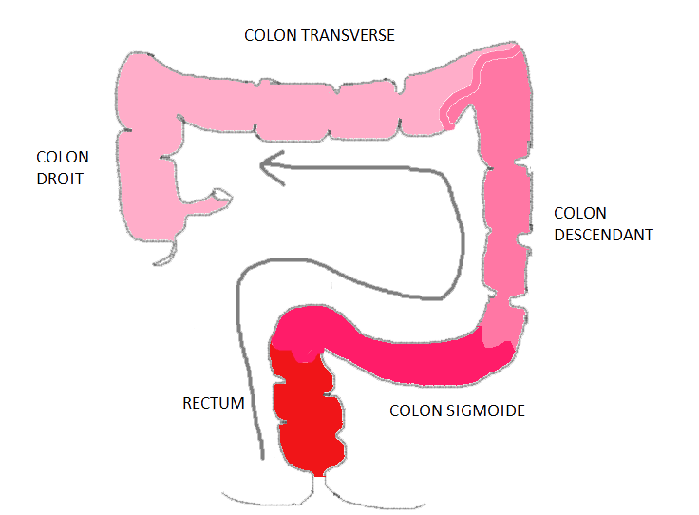
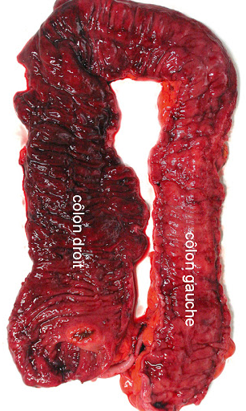
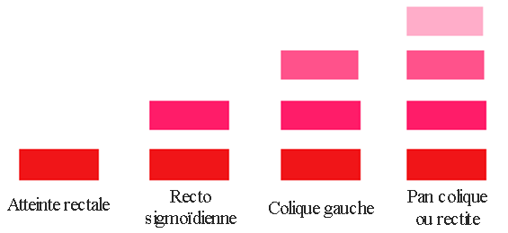

Slide 32
Question 9. Concernant la RCH :
Le dosage des anticorps anticytoplasme des polynudéaires neutrophiles peut être positive.
Le risque de CCR augmente avec la durée d'évolution de la maladie.
Le risque de CCR est accru en cas de cholangite sclérosante primitive.
L’évolution se fait généralement par poussées séparées de période de rémission plus ou moins longue.
L’espérance de vie est voisine de celle de la population générale.

Slide 33
Question 9. Concernant la RCH :
Le dosage des anticorps anticytoplasme des polynudéaires neutrophiles peut être positive.
Le risque de CCR augmente avec la durée d'évolution de la maladie.
Le risque de CCR est accru en cas de cholangite sclérosante primitive.
L’évolution se fait généralement par poussées séparées de période de rémission plus ou moins longue.
L’espérance de vie est voisine de celle de la population générale.

Slide 34
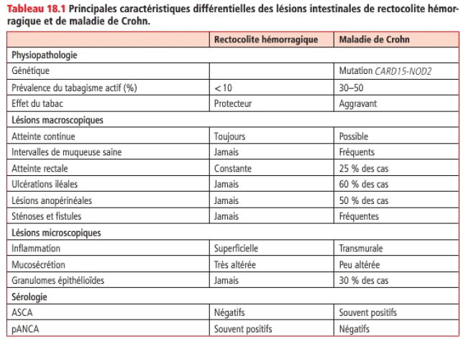

Slide 35
Question 10. Quels sont les possibles manifestations extra-intestinales de la RCH ?
Arthralgies
Uvéite
Aphtes buccaux
Erythème noueux
Pyoderma gangrenosum

Slide 36
Question 10. Quels sont les possibles manifestations extra-intestinales de la RCH ?
Arthralgies
Uvéite
Aphtes buccaux
Erythème noueux
Pyoderma gangrenosum

Slide 37
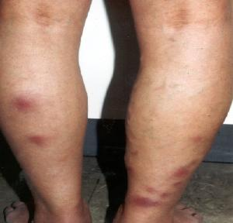
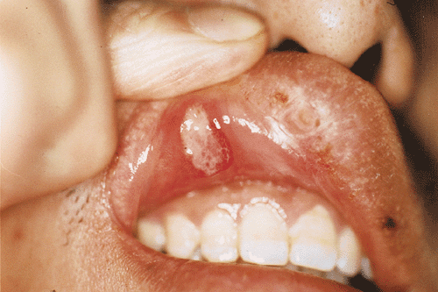
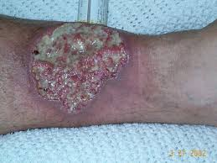
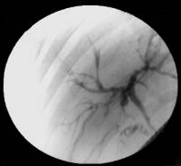
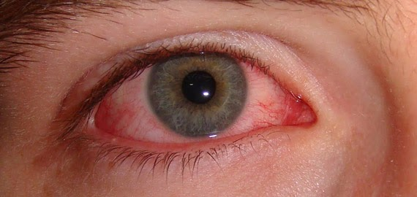
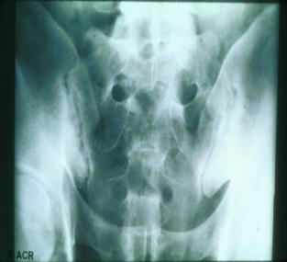
Les manifestations extra-intestinales des MICI sont fréquentes et contribuent au poids de la maladie
Articulations | Arthralgies périphériques Arthrites périphériques Sacro-iliite Pelvispondylite
Œil | Uvéite Conjonctivite/kératite
Peau/muqueuses | Aphtes Erythème noueux Pyoderma Sweet, dermatose neutrophilique « Métastases » cutanées Vascularites SAPHO
Voies biliaires | Cholangite sclérosante
Autres | Pancréas, poumon, AHAI, PTI…

Slide 38
Question 11. Concernant le traitement médical de la RCH :
Le traitement d’induction peut comprendre des dérivés 5-amino-salicylés.
Le traitement d’entretien peut comprendre des dérivés 5-amino-salicylés.
Le traitement d’induction peut comprend de l’azathioprine.
Le traitement d’entretien peut comprendre corticoïdes systémiques.
Le traitement d’induction peut comprendre des anticorps monoclonaux anti-TNF-alpha ou anti-intégrines.
Notes:
Le traitement d’entretien augmente le risque de séroversion du sarcov 19

Slide 39
Question 11. Concernant le traitement médical de la RCH :
Le traitement d’induction peut comprendre des dérivés 5-amino-salicylés.
Le traitement d’entretien peut comprendre des dérivés 5-amino-salicylés.
Le traitement d’induction peut comprend de l’azathioprine.
Le traitement d’entretien peut comprendre corticoïdes systémiques.
Le traitement d’induction peut comprendre des anticorps monoclonaux anti-TNF-alpha ou anti-intégrines.

Slide 40
Traitement médical de la RCH:
Traitement d’induction :
5-ASA par voie rectale ou orale
Si besoin :
Corticoïdes systémiques
Anticorps anti-TNF-a
Anticorps anti-intégrines
Traitement d’entretiens :
5-ASA
Azathioprine
6-mercaptopurine
Anticorps anti-TNF-a
Anticorps anti-intégrines

Slide 41
Question 12. Concernant le traitement chirurgical de la RCH :
Il concerne environ 30% des malades.
Il s’agit d’une coloprotectomie totale.
Les conséquences sont surtout fonctionnelles.
L’iléostomie temporaire peut être nécessaire.
Est réservée aux complications graves de la RCH.

Slide 42
Question 12. Concernant le traitement chirurgical de la RCH :
Il concerne environ 30% des malades. → 15%
Il s’agit d’une coloprotectomie totale.
Les conséquences sont surtout fonctionnelles.
L’iléostomie temporaire peut être nécessaire.
Est réservée aux complications graves de la RCH.

Slide 43
Traitement chirurgical de la RCH
Concerne 15% des malades. Il consiste en l'ablation complète du côlon et du rectum (coloproctectomie totale) et le plus souvent à une reconstruction par anastomose iléo-anale avec réservoir.
Les conséquences de cette intervention sont surtout fonctionnelles (diarrhée motrice et troubles de la continence).
Deux situations :
Echec du traitement médical ou complication grave
Lésions pré-néoplasiques ou cancer colorectal

Slide 44
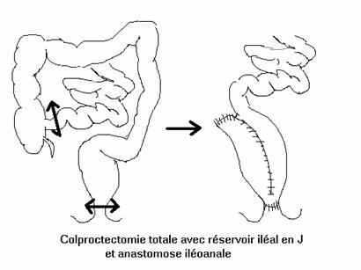
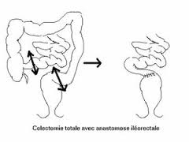
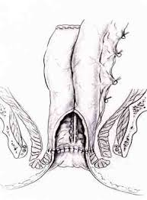
Chirurgie RCH

Slide 45
Question 13. Concernant les autres moyens thérapeutiques
La compatibilité de la grossesse et de l’allaitement avec la poursuite des traitements médicamenteux doit faire l’objet d’un conseil spécialisé.
Dans le contexte d’une stomie, l’utilisation de pâtes protectrices peut être justifiée.
L’alimentation influe sur le cours de la maladie.
Les vaccins vivants atténués sont contre-indiqués.
Il existe des associations de malades spécifiquement dédiées aux MICI ou aux stomies.

Slide 46
Question 13. Concernant les autres moyens thérapeutiques
La compatibilité de la grossesse et de l’allaitement avec la poursuite des traitements médicamenteux doit faire l’objet d’un conseil spécialisé. → hépato-gastroentérologue, obstétricien, pédiatre
Dans le contexte d’une stomie, l’utilisation de pâtes protectrices peut être justifiée.
L’alimentation influe sur le cours de la maladie.
Les vaccins vivants atténués sont contre-indiqués. → Seulement si prise d’immunomodulateur
Il existe des associations de malades spécifiquement dédiées aux MICI ou aux stomies.

Slide 47
Autres traitements
Probiotique: seul E. Coli Nissle 1917 a une efficacité démontrée chez l’adulte dans la prévention des rechutes. Il n’est pas disponible actuellement en France.
Alimentation : n’influe pas sur le cours de la maladie. Il n’est donc pas nécessaire d’imposer un régime particulier : l’alimentation doit rester diversifiée et équilibrée.
Éducation thérapeutique et mode de vie : L’information sur la maladie et les traitements est développée à chaque visite en favorisant l’autonomisation du patient et en insistant sur l’observance.
Contraception / grossesse / allaitement : Tous les moyens de contraception sont utilisables au cours de la RCH. La fertilité des femmes est globalement normale.
Vaccination : doit être effectuée normalement à l’exception des vaccins vivants atténués, qui sont contre-indiqués en cas de prise d’un immunomodulateur.

Slide 48
Question 14. Concernant les critères de Truelove-Witts :
Ils définissent la poussée sévère de RCH.
La colite aiguë grave est défini par un critère majeur associé à au moins un critère mineur.
Comprend un critère majeur et cinq critères mineurs.
Se base sur des éléments cliniques, biologiques et morphologiques.
Les critères mineurs comprennent la température, la fréquence cardiaque et la VS.

Slide 49
Question 14. Concernant les critères de Truelove-Witts :
Ils définissent la poussée sévère de RCH.
La colite aiguë grave est défini par un critère majeur associé à au moins un critère mineur.
Comprend un critère majeur et cinq critères mineurs.
Se base sur des éléments cliniques, biologiques et morphologiques. → clinico-biologiques
Les critères mineurs comprennent la température, la fréquence cardiaque et la VS.

Slide 50
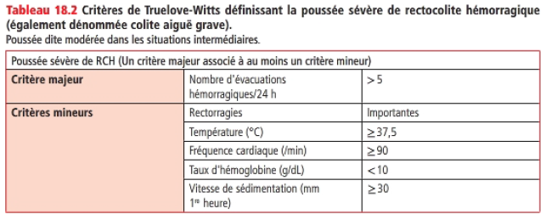
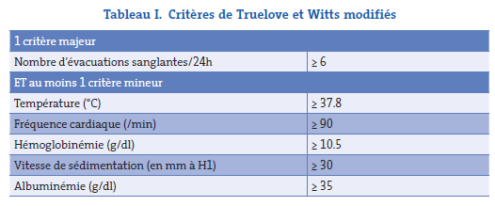

Slide 51
Question 15. Concernant la colite aiguë grave :
Nécessite la réalisation d’une coloscopie totale.
Il s’agit d’une urgence médicale qui engage le pronostic vital.
Nécessite la réalisation d’un scanner abdomino-pelvien.
L’infection à Clostridium difficile est un facteur aggravant.
Peut se compliquer d’accidents thromboemboliques.

Slide 52
Question 15. Concernant la colite aiguë grave :
Nécessite la réalisation d’une coloscopie totale. → Risque colectasie → rectosigmoidoscopie courte
Il s’agit d’une urgence médicale qui engage le pronostic vital.
Nécessite la réalisation d’un scanner abdomino-pelvien. → Recherche de critères de gravités / complications
L’infection à Clostridium difficile est un facteur aggravant. → Principal facteur
Peut se compliquer d’accidents thromboemboliques.

Slide 53
Colite aigue grave
Une des deux principales complications de la RCH avec le CCR.
Parfois inaugurale, survient chez 20% des patients.
En 2017 : 1 à 3% de mortalité.
Repose sur les critères de Truelove-Witts (+ Lichtiger).
Urgence médicale qui engage le pronostic vital à court terme.
Facteurs favorisant / aggravant :
C.difficile
+/- CMV

Slide 54
Colite aigue grave
Nombreuses complications :
Perforation (→ péritonite stercale)
Hémorragie
Colectasie
Accidents thromboemboliques
Endoscopie : Rectosigmoidoscopie courte, prudente
Biopsies a visée ana-path et bactériologique
Signes de gravités :
Ulcération creusante
Ulcération en puit
Abrasion muqueuse > 30% surface du segment
Scanner AP

Slide 55
Algorithme de la prise en charge
thérapeutique des CAG

Slide 56
Sources :
CDU – HGE
MICI – Pr Fumery
CoPath
SNFCP
FMC – HGE
HAS

